Slide 2
Energia, Cinemática, Forças e Ondas
PROF. Dr. NIVALDO ZAFALON JUNIOR

Slide 3

Graduação em Tecnologia em Saúde (FATEC-SO), em Física (IFGW), mestrado e doutorado em Engenharia Elétrica (FEEC - UNICAMP). Atualmente é professor da FIAP. Atuação em Biofísica, propagação elétrica em membranas celulares, estimulação elétrica, desenvolvimento de projetos baseados em microcontroladores e eletrônica para sistemas embarcados.
PROF. Dr. NIVALDO ZAFALON Jr.
nivaldex@gmail.com

Slide 4
Experimento II:
* Determinação da densidade do Aço.

Slide 5
Densidade
A densidade é a relação entre a massa de um material e o seu volume, deve ser medida para uma determinada temperatura. Sua fórmula é:
d = densidade;
m = massa;
v = volume.

Slide 6
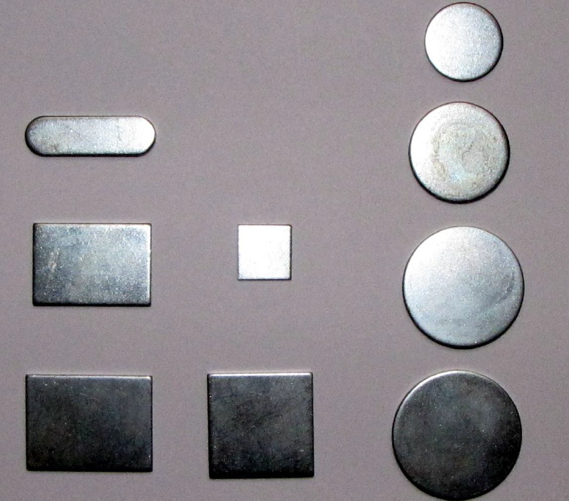
Material
Amostras de aço carbono (com no máximo 1% de seu peso em carbono).

Slide 7
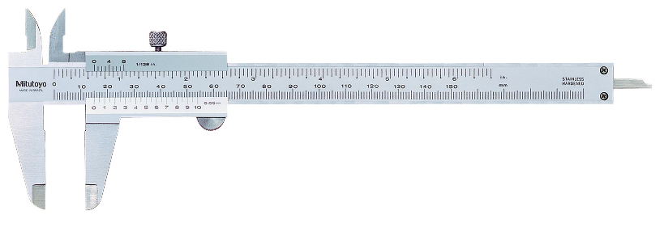
Medindo as amostras

Slide 8


Medindo as amostras
https://www.stefanelli.eng.br/paquimetro-virtual-simulador-milimetro-05/
https://www.stefanelli.eng.br/paquimetro-virtual-simulador-milimetro-02/

Slide 9
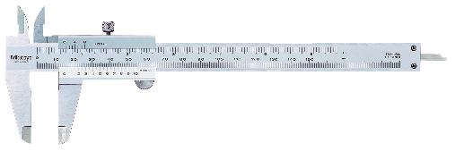
Escala secundária
(nônio)
Escala principal
(intervalos de 1 mm)
20 divisões

Slide 10
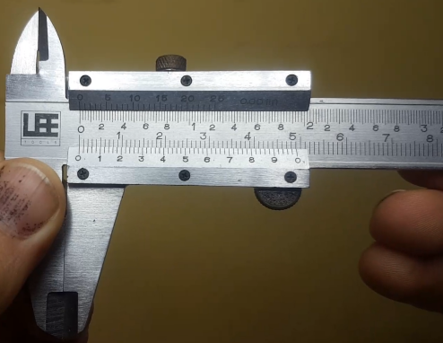
Escala secundária
(nônio)
Escala principal
(intervalos de 1 mm)
50 divisões

Slide 11
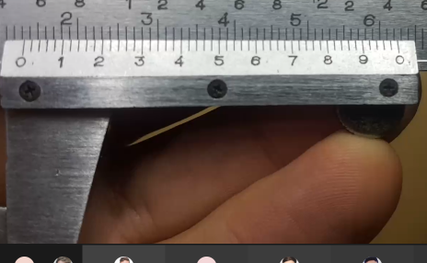
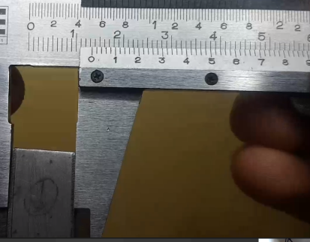


Exemplo 1
13
14

Slide 12
Leitura P1 - x
13,X
13,32 mm
Exemplo 1
O alinhamento está aqui.
13
14
0,X = 16.0,02 = 0,32 mm
16 divisões

Slide 13
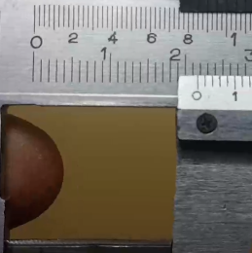
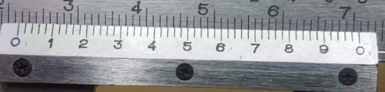


Exemplo 2

Slide 14
Leitura P1 - y
Exemplo 2
A,X = 21,66 mm
33 divisões
33.0,02
0,66

Slide 15
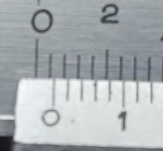
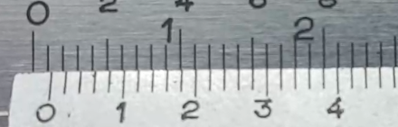
Leitura P1 - z
Exemplo 3

Slide 16
Leitura P1 - z
Exemplo 3
14.0,02 = 0,28
A,x = 1,28 mm

Slide 18
Cálculo dos volumes com erros

Slide 19
Medindo as massas

Slide 20
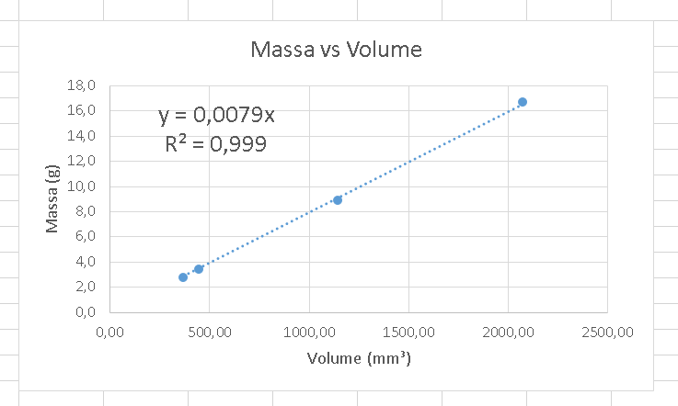
Determinando a densidade

Slide 21
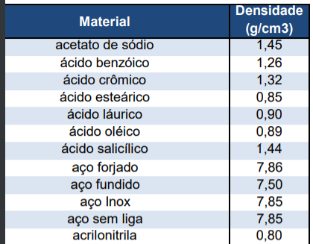

Slide 22
Fim

Slide 23
Copyright © 2025 Prof. Dr. Nivaldo Zafalon Junior
Todos direitos reservados. Reprodução ou divulgação total ou parcial deste documento é expressamente proíbido sem o consentimento formal, por escrito, do Professor (autor).

